Slide 1

LE DROIT DES
DONNÉES
PERSONNELLES
ISAE SUPAERO

Slide 2
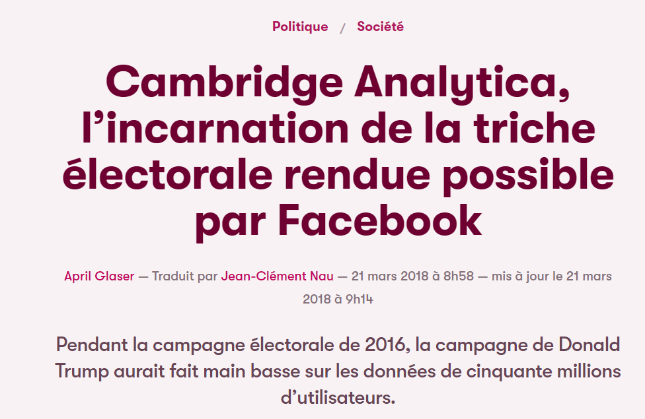

Enjeux démocratiques
Scandale Cambridge Analytica - Facebook
Brexit
Notes:
Réexpliquer le scandale Cambridge Analytica à ceux qui ne le connaissent pas > profilage de tous les électeurs indécis et de leurs souhaits afin de fournir aux candidats aux élections qui se payaient les services de CA (ex utilisation possible dans campagne de Donald Trump et Brexit)
Aparté sur le devenir de CA > tout a fermé ! La plupart des membres de CA sont partis dans une nouvelle boite créer par les anciens dirigeants > Emerdata, qui a récupéré toutes les données et les algos de CA sans plus de détails sur leurs objectifs.
Expliquer que les données sont récoltées via FB mais on leur donne via les jeux / tests idiots sur Facebook. Faire réfléchir sur la question de la manipulation d’opinion avec la possibilité de publicité ciblée > Se pensent-ils influencer dans leurs idées par Google / Facebook ? Notamment sur questions / débats comme actuellement > Réflexion sur le libre arbitre
Enjeux sur les fake news > Parler des fausses rumeurs et la vitesse de propagation démultipliée avec les réseaux sociaux
2

Slide 3
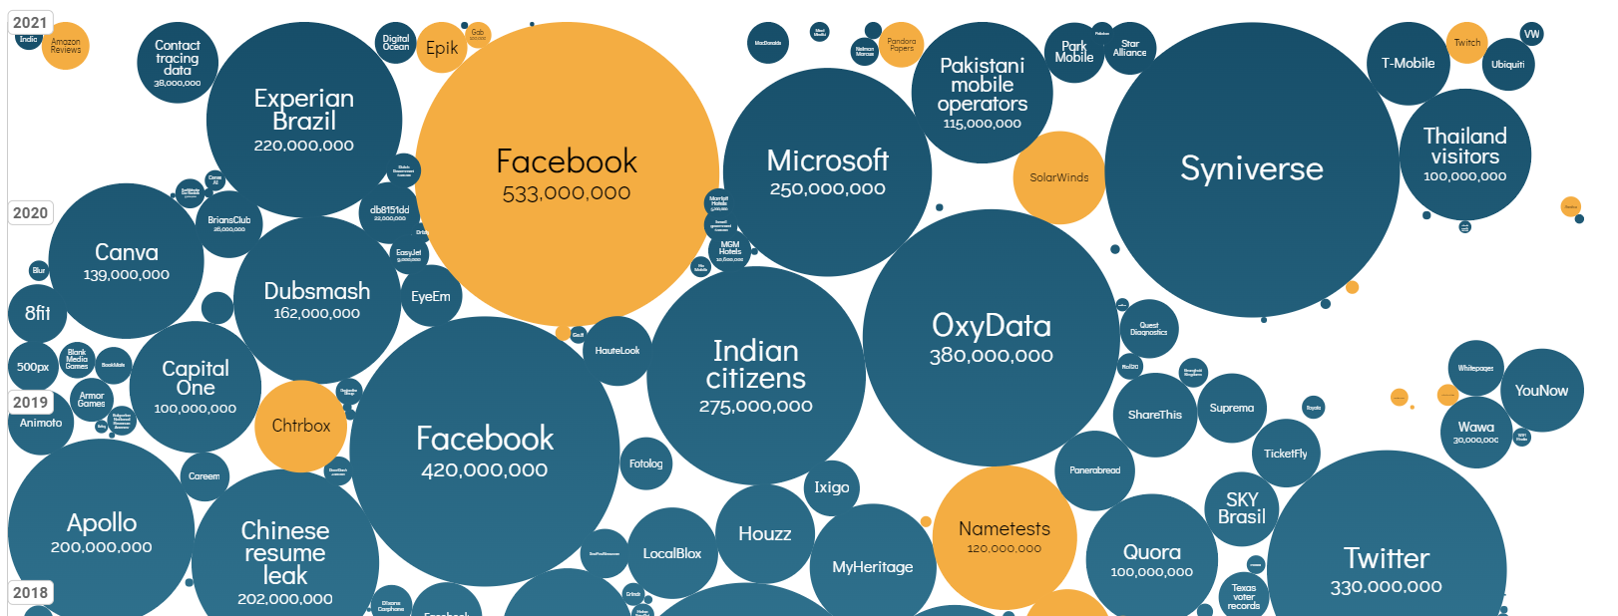
Enjeux de sécurité des données
Notes:
Expliquer qu’un enjeu important de la gestion des données personnelles est leur sécurité = protection contre les failles
Préciser qu’ici on parle de données en général et pas de données persos
Parler du lien entre cybersécurité et droit > considéré que lorsque c’est trop tard
Le droit des DCP exige une obligation de sécurité des données

Slide 4


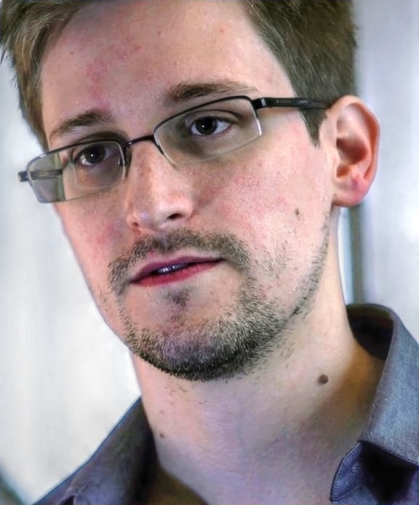
La notion de vie privée
« Arguing that you don't care about the right to privacy because you have nothing to hide is no different than saying you don't care about free speech because you have nothing to say »
- Edward Snowden
https://www.dailymotion.com/video/x5yi0zu
Notes:
Vie privée est un droit protégée par des textes internationaux → art 8 de la CESDH + art 9 code civil + article 12 DUDH
Expliquer les deux sens derrière l’expression « Ne rien avoir à cacher » → Garder des choses secrètes =/= avoir des choses à se reprocher
Sonder sur qui pense « ne rien avoir à cacher », puis demander ce qu’ils entendent par là :
Arg pour → 1) Définition de « à cacher » 2) Arg court termiste 3) Arg égoïste → d’autres personnes voire des proches peuvent avoir des choses à cacher que l’on peut deviner par vous.
Ex de choses à cacher mais pas honteuse/illégale : affaire de fille enceinte qui était habitué à faire ses courses dans un supermarché (Target), son père voit des recommandations pour femmes enceintes > va au magasin demander explication > sa fille de 16 ans profilé enceinte > parce que enceinte achète produits non parfurmés car odorat s’affine pendant le grossesse > fille était vraiment enceinte > pas encore dit à son père > il apprend par le magasin > Entreprises savent avant proches voire avant vous.
4

Slide 5
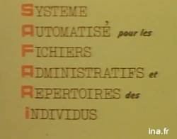
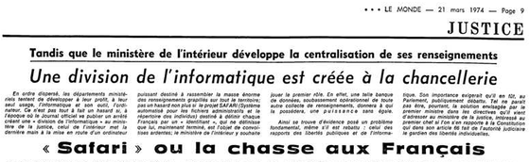





Historique français de la règlementation
Projet d’interconnexion de fichiers nominatifs (1970s)
Révélation du projet par le journal Le Monde (1974)
Vote de la Loi Informatique et Libertés (1978)
Création d’une autorité nationale des données personnelles
Notes:
Explication de l’affaire Safari > Volonté de croiser les données du gouvernements entre les services (ce qui n’est pas le cas aujourd’hui sauf exception)
Scandale public > l’affaire est dévoilée par Le Monde en 1974 et c’est la crainte par le peuple > on se méfie de la surveillance de masse des français
Le projet SAFARI ne va jamais aboutir mais en réponse > prise de conscience de l’importance des DCP > 4 an plus tard, vote de la LIL qui va notamment créé la CNIL => France devient le premier pays à avoir une autorité publique dédiée à la protection des données.

Slide 6
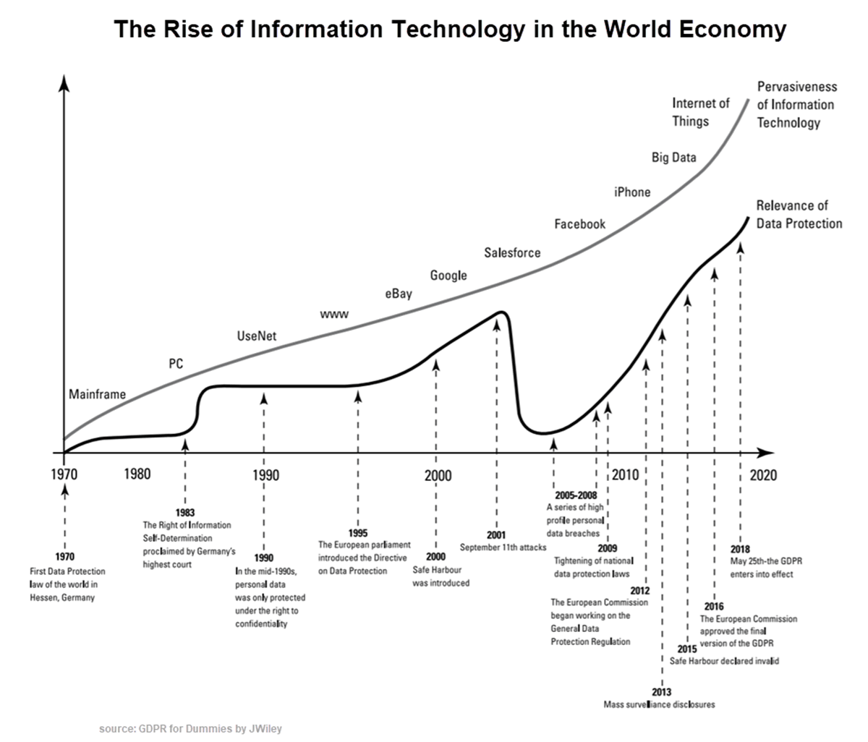
Evolution de la protection des données personnelles
Notes:
Evolution de la protection des DCP dans le monde > très illustrative à ne pas prendre au pied de la lettre. Mais bonne mise en avant de 2 choses :
La protection DCP a augmenté devant l’augmentation du risque représenté par la démocratisation des technologies informatiques ;
La protection DCP est un affrontement direct avec le besoin de sécurité => C’est un domaine parfait pour l’affrontement de 2 valeurs > Libertés vs Sécurité
Prendre l’exemple ici des attentats de 2001 aux USA > liberté bafoué car peur pour la sécurité plus grande
Expliquer qu’aujourd’hui on est reparti dans cette optique là > exemple de la France depuis les attentats de Paris

Slide 7
PARTIE 1 : INTRODUCTION SUR LA REGLEMENTATION DES DONNÉES PERSONNELLES
Notes:
7

Slide 8

Le Règlement Général à la Protection des Données personnelles (RGPD)
Voté en 2016 et entré en vigueur le 25 Mai 2018
Remplace une directive européenne de 1995
Application large
Logique de mise en conformité
Sanctions très importantes en cas de violation
Notes:
Présentation succincte des éléments > slide rapide.
Rassurer > seul réglementation à connaitre
8

Slide 9

La notion de traitement de données
Définition : « toute opération ou tout ensemble d'opérations effectuées ou non à l'aide de procédés automatisés et appliquées à des données ou des ensembles de données à caractère personnel »
Exemples : collecte, l'enregistrement, l'organisation, la structuration, la conservation, l'adaptation ou la modification, l'extraction, la consultation, l'utilisation, la communication par transmission, la diffusion ou toute autre forme de mise à disposition, le rapprochement ou l'interconnexion, la limitation, l'effacement ou la destruction
Toute action en rapport avec des données personnelles est un traitement !
Toutes les entités réalisent des traitements !
Notes:
Interprétation large de la notion > ce qui fait que beaucoup de monde traite de données personnelles, même dans la vie perso (hors travail)
Précision > les traitements en famille / privée ne sont pas concernés par le RGPD !
9

Slide 10






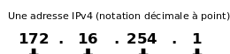
Qu’est-ce qu’une donnée personnelle ?
Nom / Prénom
Photos satellites
Numéro de téléphone d’une entreprise
Adresse email professionnelle
Régime alimentaire d’un client
Enregistrement vidéosurveillance
Adresse IP
Notes:
Leur faire répondre à main levée > Demander de justifier > Expliquer les erreurs de justification
Mauvaises réponses > numéro de téléphone d’une entreprise + photos satellites
10

Slide 11

Les types de données à caractère personnel
Données personnelles
Données personnelles «sensibles»
Définition : « Toute information se rapportant à une personne physique identifiée ou identifiable »
Données révélant :
Origine raciale ou ethnique ;
Opinion politique ;
Convictions religieuses ou philosophiques ;
Appartenance syndicale ;
Données génétiques ou biométriques ;
Santé ;
Vie sexuelle ou orientation sexuelle ;
Identification directe : nom/ prénom ; numéro de sécurité sociale ; empreinte digitale …
Identification indirecte : plaque d’immatriculation, numéro de téléphone, adresse IP …
La personne identifiée ou identifiable est appelée la « personne concernée »
Notes:
Explication > personne physique =/= personne morale = entreprises / associations
Identification indirecte > Expliquer qu’il faut faire attention à tous les moyens à disposition de l’entreprise pour identifier indirectement l’individu.
Expliquer que la notion de DCP est interprété très largement > penser à tous les liens possibles entre les données que l’on possède et des données tierces qui seraient accessibles par le RT. Enormément de données sont personnelles.
Travail de classification > on identifie le type de données afin de savoir quelles obligations s’appliquent.
Données sensibles nécessitent des conditions plus strictes pour être traitées / récoltées > pour eux, c’est savoir à quel point il faudra faire attention / traitement sera contraignant > anticiper pour prendre précautions.
Sur la difficulté de garder les gens anonymes => Ex de Netflix > en 2006, concours Netflix 1M $ création algo recommandation en fonction notes > fourniture BD clients juste avec notes de films pour entrainement > certains se sont amusés à retrouver les personnes via un croisement des avis sur IMDB
11

Slide 12





CHAMP D’APPLICATION
Champ d’application matériel
Champ d’application territorial
OU
Présence d’un traitement de données à caractère personnel
Le responsable de traitement ou le sous-traitant se situe sur le territoire de l’EEE
OU
Les personnes concernées se trouvent sur le territoire de l’EEE
Notes:
Rappeler la définition de chacune des conditions (une par une) > Traitement > DCP > RT > ST > personnes concernées
EEE = Pays de l’UE + Norvège, Islande et Liechtenstein
Expliquer les conséquences :
- Entreprise installé en Allemagne traitant DCP italiens > RGPD
- Entreprise chinoise installée en France traitant des données de chinois > RGPD
- Google > RGPD pour ces données d’UE et pas RGPD pour DCP autres
- Entreprise française installé au Maroc par exemple > ça dépend des DCP
RQ > possibilité de diviser les DCP en fonction de l’origine (pour entreprises hors UE) > une BD UE et une BD pour autres > pas les mêmes exigences en termes de sécurité.
12

Slide 13


Les différents acteurs 1/2
Responsable(s) de traitement
Sous-traitant
Choisit les finalités et les modalités du traitement
Responsabilité civile et pénale en cas de manquement
Traite les données pour le compte du responsable de traitement
Doit respecter les directives du responsable de traitement ET les règles sur les données personnelles
Responsabilité solidaire entre le responsable de traitement et le sous-traitant pour la personne concernée
Notes:
ST > juste à être conforme au RGPD et respecter les directives
RT > Conforme au RGPD > + d’obligations à respecter, notamment dans la détermination du traitement
Explication respons solidaire > en cas de préjudice, la pers concernée peut saisir n’importe lequel des 2 (entre ST et RT) peu importe lequel est à l’origine de la faute. Une fois la procédure terminée avec la pers concernée, si l’acteur qui a payé n’était pas à l’origine de la faute, il peut se retourner contre le vrai responsable et lui demander de réparer la réparation.
Précision > Il s’agit d’un travail de qualification > compliqué car parfois la limite est parfois très fine entre celui qui traite pour le compte de et celui qui traite DCP en coopération > et donc co-RT
Importance d’être conforme au RGPD en tant que ST -> aucun RT ne vous confiera ces données si vous faites n’importe quoi avec les données personnelles que l’on vous a confié ➔ être conforme = avantage commercial et concurrentiel
Exemple du FAI qui a refusé de donner IP des résidents européens ayant téléchargés illégalement films/musiques aux ayant droits US car ayants droits non conformes au RGPD
13

Slide 14


Les différents acteurs 2/2
Autorité de régulation française : la CNIL
Délégué à la Protection des Données personnelles (DPD)
Qui est-ce ?
Personne avec des compétences sur le droit à la protection des données et/ou informatique ;
Interne ou externe à l’entreprise ;
Que fait-il ?
Veille à la conformité des traitements de l’entreprise ;
Point de contact des personnes concernées et de la CNIL ;
Conseille le responsable de traitement, le sous-traitant mais aussi leurs employés ;
Informe les acteurs de leurs obligations ;
Conseille les acteurs sur la façon de remplir leurs obligations ;
Reçoit les plaintes des individus en rapport avec la règlementation des données personnelles ;
Contrôle les acteurs qui traitent des données personnelles
Sanctionne en cas de non-conformité
Notes:
Acteurs pouvant venir en aide aux entreprises traitant des données :
Rappeler que parfois il est obligatoire mais peut quand même être désigné volontairement par l’entreprise
C’est lui qu’il faut avertir dès que vous voyez des DCP -> en théorie il est, lui et ses rpzants, dans tous les projets. Idem dès que pb en lien avec DCP il faut aller le voir et lui en parler. Dissimuler une erreur est très risquée et peut entrainer de lourdes sanctions.
14

Slide 15
PARTIE 2 : LES OBLIGATIONS DU RESPONSABLE DE TRAITEMENT ET DU SOUS-TRAITANT

Slide 16



Finalités du traitement
Les finalités doivent être déterminées, explicites et légitimes.
Les données doivent être traitées exclusivement pour atteindre la/les finalité(s) choisies !
Conséquences : Toutes vos actions sur les données doivent être proportionnelles avec les finalités
On ne récolte pas de données si elles ne sont pas nécessaires
Pas de recours à des moyens disproportionnés !
Pas de réutilisation des données personnelles !
Notes:
Définition de :
« déterminé » > On choisit à l’avance les finalités !
« explicites » > Pas de finalités floues dans le but de viser le plus large possible
« légitimes » > Finalité cohérente avec ce que fait le RT > ex : banque qui veut gérer la santé des gens > pas finalité légitime
Données nécessaires > les données qui servent à la finalité et seulement ça !
Moyens nécessaires > reprendre exemple caméra de surveillance avec les lycées
Réutilisation de DCP > Ex du technicien d’Orange qui a essayé de draguer une cliente chez qui il était installé la fibre
16

Slide 17






Licéité du traitement
Le RGPD pose une liste de 6 justifications possibles pour rendre un traitement licite :
Le consentement de la personne concernée
Sauvegarde des intérêts vitaux d’une personne physique
Exécution d’un contrat avec le responsable de traitement
Réalisation d’une mission d’intérêt public
Nécessaires à la réalisation des intérêts légitimes
Respect d’une obligation légale
Notes:
Explication notion de licéité > Justification du traitement > Différent de la finalité > Finalité = Objectif alors que Licéité = raison qui autorise le traitement. Aussi appelé « base légale » du traitement.
Liste limitative > Tout traitement qui ne serait justifié par une de ces raisons est automatiquement illégal !
Expliciter chaque base légale
Ccl => Importance du consentement que l’on donne > quand rien de raisonnable ne permet de justifier traitement DCP > consentement demandée > dernier recours pour entreprises.
Ex : prélèvement de données génétiques pour de l’amusement > cf vidéo YT sur « Connais tes origines » > Complétement déraisonnable ! Mais si consentement alors ça passe à ce niveau.
17

Slide 18




Exigences sur les données
Données exactes
Données tenues à jour
Possibilité de corriger ses données
Effectuer la modification dans les différentes bases contenant la donnée en question
Répercuter ce changement sur les décisions prises sur le fondement de cette donnée
Vérifier régulièrement l’exactitude des données en cas de changement de contexte
Supprimer rapidement des données erronées ou obsolètes !
Notes:
« Correction DCP » > Laisser la possibilité à pers concernée de modifier ses DCP
Réactivité importante en cas de changements !
18

Slide 19

La durée de conservation
Définir la durée
Après la fin du délai
Conservation proportionnelle à la finalité du traitement
Suppression des données, ou
Conservation dans un but de recherche ou de statistiques, ou
Anonymisation des données.
Exemples de durée maximum:
Pour les cookies = 13 mois
Pour les vidéos de surveillance = 1 mois
Notes:
Rappel > Ce ne sera pas à vous de définir la durée en tant qu’employé > rôle du DPO MAIS ce sera à vous de la faire respecter probablement
RQ > Sauf si vous êtes RT (site internet), c’est à vous de vous renseigner sur la durée > Aller visiter le site de la CNIL pour infos et aide
Ex : école « 42 » qui gardait depuis des mois tous les enregistrements de ses caméras de vidéosurveillance pour aucune raison
Débat sur anonymisation > est-ce seulement possible ?
Ex de Netflix > en 2006, concours Netflix 1M $ création algo recommandation en fonction notes > fourniture BD clients juste avec notes de films pour entrainement > certains se sont amusés à retrouver les personnes via un croisement des avis sur IMDB
19

Slide 20
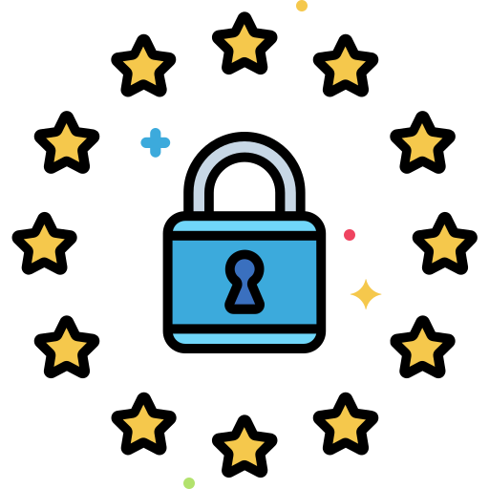
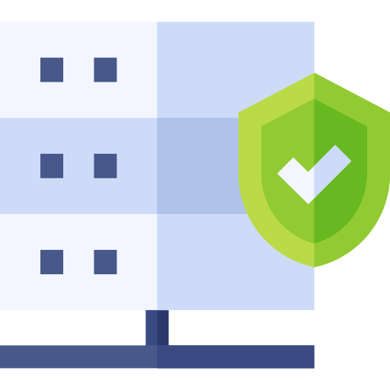
Transfert de données hors de l’UE
RAPPEL
Si les données proviennent d’européen ou sont traitées en UE, la réglementation (RGPD) s’applique à ces données
Toutes ces données doivent bénéficier d’un niveau de protection uniforme !
Protection équivalente obligatoire pour tous les acteurs impliqués dans le traitement de données, même s’ils sont situés hors de l’UE
Notes:
Expliquer ce besoin de cohérence entre les DCP dans différents pays.
20

Slide 21
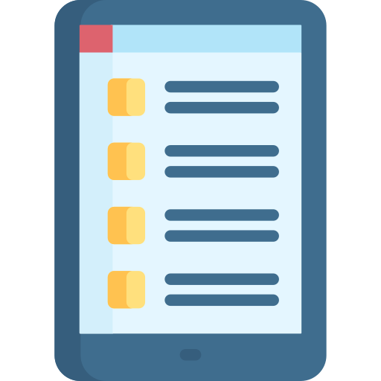


Transfert de données hors de l’UE
Conséquences pratiques
Lister les individus ayant un droit d’accès aux données.
Conserver pour chaque destinataire / utilisateur de données le type de donnée auxquels il a accès / qu’il a reçu.
Identifier les pays où les données sont situées et transférées.
Identifier les pays où résident ceux ayant accès aux données.
Si les données sont transmises à des personnes non conformes à la réglementation, votre entreprise est sanctionnable !
Communiquer ces informations au service juridique et collaborer avec lui si besoin.
Notes:
Si vous travaillez hors de l’UE et que vous recevez des données d’un prestataire / client situé en UE, la protection à accorder à ces données sera élevée.
21

Slide 22


Transfert de données hors de l’UE
La notion de décision d’adéquation
Une décision de la Commission européenne établissant qu'un pays tiers, par l'intermédiaire de sa législation interne ou de ses engagements internationaux, offre un niveau de protection des données à caractère personnel comparable appliqué dans l’Union européenne.
L’exemple des Etats-Unis
Annulation par la CJUE
(2015)
Annulation par la CJUE
(2020)
Notes:
Raconter l’histoire de Schrems vs Facebook
22

Slide 23


Sécurité et Violation de données
DÉFINITION : destruction, perte, altération, divulgation non autorisée ou accès non autorisé, de manière accidentelle ou intentionnelle, de données à caractère personnel.
Avant la faille de sécurité
Après la faille de sécurité
Mise en place des mesures organisationnelles et techniques proportionnées :
Chiffrement
Mot de passe sécurisé
Eviter le BYOD
Back up régulier …
Signaler et expliquer le contexte et les conséquences potentielles de la faille :
Décrire les données concernées
Lister les personnes concernées
Et répondre à tout autre question interne
Notes:
Pratique > on évite les post it sur l’écran, etc.
Mot de passe avec caractères spéciaux et majuscules.
Rappel > faille peut aussi avoir lieu sur des données papiers > sécurité s’applique là aussi (cadenas, badge etc.)
Ex du salarié qui se connecte sur le wifi de l’hotel avec son ordi pro et infos importantes à l’étranger et se rend compte que son ordi est plein de virus et a subi une cyberattaque
Présentation réglo cyber > Diffère dans chaque pays > ex : Russie, prévoyez un stylo et du papier > peut imposer de fournir la clé de chiffrement et enfermer si refus
Post faille > utilité des informations données > RT doit prévenir CNIL dans les 72h de la violation
=> Savant mélange entre le risque de se faire punir pour une faute que l’on pourrait camoufler et celui d’aggraver les choses en ne disant rien
Si problème de sécurité grave pour personnes concernées > il faut prévenir les personnes concernées
Ex : mails d’entreprises sur un problème de sécurité > malgré le contenu du mail, si vous êtes prévenus, c’est que le risque est grand !
Nb de notification de failles à la CNIL en 2019 > + de 2000
23

Slide 24

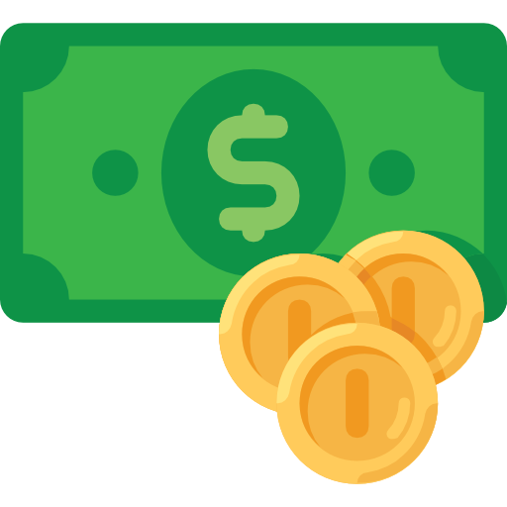
Sanctions possibles
Rappel à l’ordre
Injonction de mise en conformité (astreinte possible)
Suspendre ou arrêter le traitement
Impact sur l’image de l’entreprise
Amende administrative
Sanctions pénales
Montant maximum de l’amende :
20M € ou 4% du CA mondial
Notes:
Montrer panoplie de sanctions à disposition > par la CNIL ou par l’Etat (rares)
Gradation dans la montée des sanctions > délai pour réparer sa faute à chaque fois
Nombreuses sanctions > plusieurs leviers pour obtenir la conformité > choisir la sanction la plus adaptée
24

Slide 25



Exemples d’amendes administratives
Sécurité des données des clients insuffisante
400.000 €
Manquement à la sécurité + Durée de conservation
400.000 €
Manque de transparence + Obligation d’information + Absence de consentement pour la publicité
50.000.000 €
Notes:
Anecdote Uber > 57M de personnes concernées dans une cyberattaque > DCP classiques (officiellement pas données bancaires) > a négocié avec cyberattaquants pour qu’ils gardent le silence
25

Slide 26
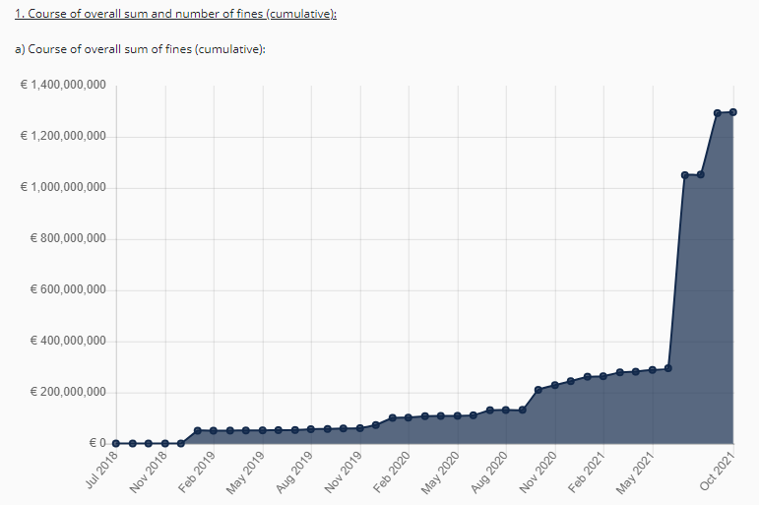
Notes:
Parler de l’évolution des montants de sanctions > expliquer par le besoin de collaboration des DPA pour commencer lors du lancement du RGPD + début des procédures après l’arrivée du RGPD => On arrive au moment où les sanctions montent car les procédures se terminent + moins de pitié par DPA (les RT ont eu le temps de se mettre en conformité)

Slide 27
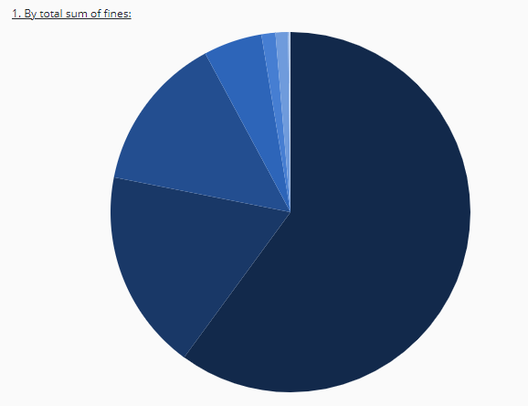
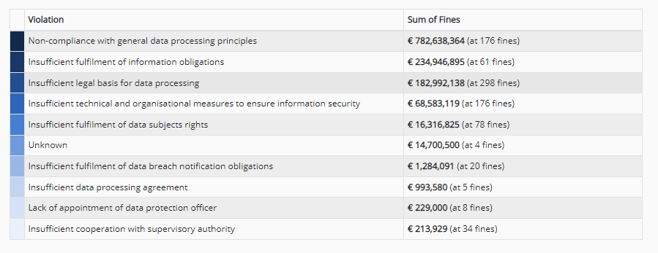
Notes:
Montrer les différents manquements et les sanctions associés > donne une idée de la diversité de sanctions des DPA

Slide 28
PARTIE 3 :
VOS DROITS EN TANT QUE PERSONNE CONCERNÉE

Slide 29
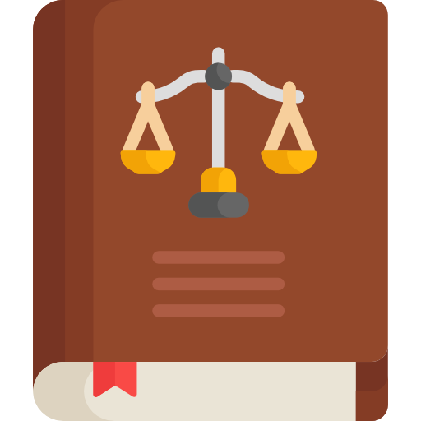

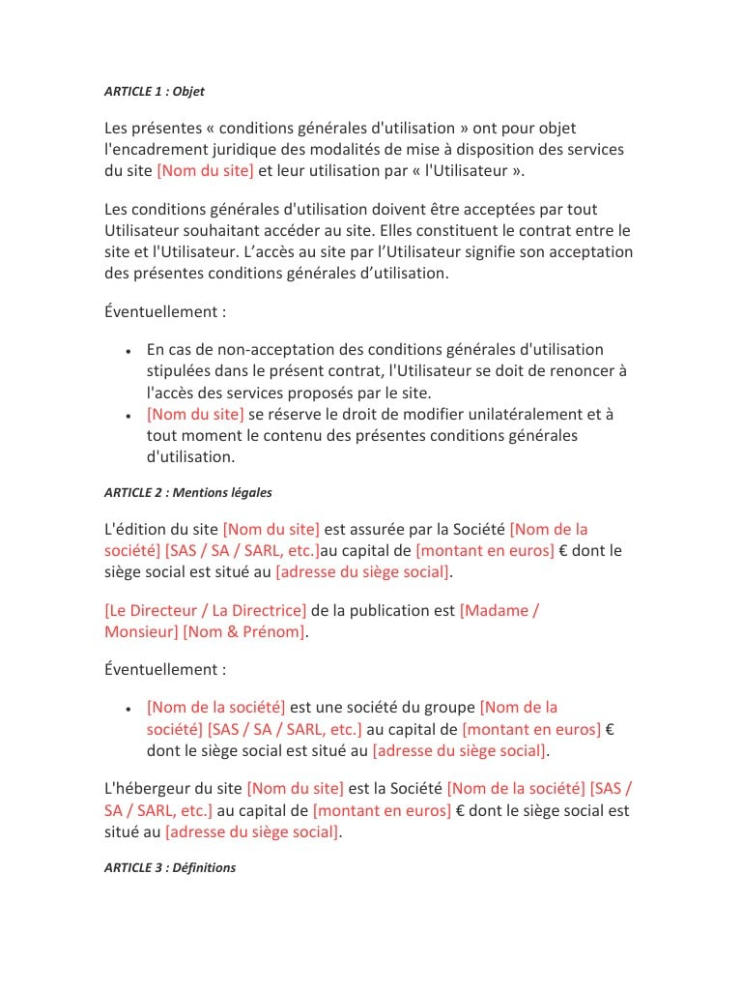
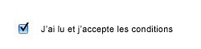
Droit à l’information
Dans les textes :
Dans la pratique :
Informations à communiquer à la personne concernée :
Identité du responsable de traitement ;
Finalités du traitement ;
Base légale ;
Destinataires de vos données ;
Durée de conservation ;
Droits de la personne concernée ;
…
Art. 12 RGPD
Notes:
Expliquer que personne ne lit ses CGU > pb car elles contiennent toutes les informations dont on a discuté jusqu’à maintenant > pbique de la clarté de ces conditions > trop long trop difficile à lire > chercheurs travaillent sur certaines propositions
Ex : icones de couleurs par ex > leur demander leur avis
29

Slide 30



Droit d’accès aux données personnelles
Dans les textes :
Dans la pratique :
Informations à communiquer sur demande :
Les informations vues précédemment
Les données que possède le responsable de traitement ;
La « logique sous-jacente » de l’algorithme utilisé le cas échéant ;
….
Google Dashboards
Paramètres > Vos données twitter
Raccourcis de confidentialité
Notes:
Limite > accès seulement aux informations que vous avez fournies > aucune renseignement sur les données déduites à partir de celles que vous avez fournies.
Possible sur toutes les applications / sites / endroits qui traitent des DCP > bonne façon de réaliser le nb de DCP possédées par le site
Google > Google Dashboards
Twitter > Plus > Paramètres > Vos données Twiter
Facebook > Raccourcis de confidentialité > Accéder à mes données
30

Slide 31

Droit à la rectification
Droit à la limitation
Droit d’opposition
Définition et Objectif
« Geler » l’utilisation de vos données
Empêcher toute action sur vos données attente de l’exercice d’un de vos droits
S’opposer à l’utilisation de nos données pour un traitement précis
Justifier par « des raisons tenant à votre situation particulière »
Corriger les données inexactes
Compléter les données existantes
Acteurs concernées
Le responsable de traitement
Le sous-traitant
Notes:
Droit rectification > parallèle avec l’obligation de conserver des données exactes > maj nécessaire régulièrement pour garantir cela. Collaboration ST / RT nécessaire.
Limitation > droit complémentaire = geler utilisation DCP en attendant action sur elles > utilisation pendant un délai / délai supplémentaire
Ex : demande de rectification > pas de décision prise sur ce fondement en attendant > le temps de vérification de votre identité par ex
Opposition > ce n’est pas du gel, pas de la suppression mais un refus d’utiliser nos DCP > cas où nos dossier apparaissent dans un fichier non obligatoire
Nécessité d’avoir des raisons personnelles pour ce refus > SAUF prospection commerciale > refus libre
Ex : refus d’apparaitre dans l’annuaire > OK
Ex : refus d’apparaitre dans les fichiers de la police après une infraction > Pas possible
IMPORTANT > coopération entre les deux acteurs ST et RT > inutile si RT ne traite pas DCP mais ST le fait
En réalité > très compliqué > manque de communication entre les acteurs > celui qui a récolté les DCP arrête le traitement mais il a transféré à pleins d’entreprises qui vont continuer à traiter vos DCP
Astuce : mails « newsletter » > lien de désabonnement obligatoire en bas du mail > Astuce très pratique pour éviter de se faire spam !
31

Slide 32
Droit à la portabilité
Droit à l’effacement
Définition et Objectif
Récupérer les données que vous avez fournies à la plateforme
Transférer ces données d’une plateforme à l’autre
Effacer ou déréférencer des données personnelles vous concernant
Exemples : photos ou liens gênants
Remarque : ce droit ne s’applique que dans certaines situations. Pensez à vous renseigner avant de faire la demande
Remarque : Les données sont dans un format lisible par la machine.
Acteurs concernées
Le responsable de traitement
Le responsable de traitement
Les sous-traitants
Notes:
Portabilité > Prolongement droit d’accès > Permet de télécharger ses données fournies (accès = simple consultation)
A nouveau > on se rend compte de la quantité de DCP que le site à sur nous
=> Avec votre expérience, essayer de jouer à quelles DCP peuvent être déduites sur vous > ils ne vous les fourniront pas
Portabilité > obj de faciliter le passage d’une plateforme à une autre > lutte contre le monopole des GAFAM
> c’est pq les DCP doivent être lisibles directement par une machine aussi > changer rapidement sans avoir à tout repersonnalisé > changer sans inconvénients
32

Slide 33


Droit à la notification des failles de sécurité
Dans les textes :
Dans la pratique :
Si la faille de sécurité peut entrainer un risque élevé pour les droits et libertés de la personne concernée, alors il l’informe :
De l’existence de la faille ;
Des données concernées ;
Des conséquences possibles ;
Des mesures prises et à prendre pour limiter les répercussions.
OU
« Nous avons fait l’objet d’une faille de sécurité concernant vos données personnelles. Ce n’est pas très grave mais veuillez changer votre mot de passe svp »
Notes:
Autre coté de la faille de sécurité > celui de la victime / personne concernée :
Rappel modalités d’obligations de faille :
- faille simple > alerter l’autorité de contrôle > la CNIL
- faille avec risque > oblig alerte pers concernées > donc malgré le contenu du mail > news importante pour nos DCP
RQ > cela signifie qu’ils n’ont pas réussi à atténuer les conseq de la faille
Ex : utilisateurs de Yahoo ont du recevoir des mails comme cela + idem Uber ya qq années
33

Slide 34

Des questions ?
Notes:
Rappeler que le cours prochain est le moment de passage des présentations pour l’examen de mi-semestre.
Préparer des questions pour les différents groupes > je ne veux pas être le seul à participer !
34

Slide 35
MERCI DE VOTRE ATTENTION !

